Slide 1
郑州轻工业大学
学生网上评教操作流程
2026年6月

Slide 2


步骤一：进入“郑州轻工业大学本科生教务管理系统”
打开IE，进入学校主页www.zzuli.edu.cn，点击页面右下方“智慧门户”， 输入账号和密码进入智慧校园门户页面，点击 “应用中心” ，点击“本科生教务管理系统” 直接跳转进入。
浏览器推荐360极速浏览器 、Firefox浏览器 ，如果出现跳转失败或者登录失败，清空所有浏览记录之后重新再试。
如果忘记智慧校园门户密码
可通过手机号自行找回，未绑定手机号的学生，可联系信息化管理中心老师（86608609）更改。
如果系统出现异常或加载失败问题
可联系质量监控科老师（86608523）

Slide 3
步骤二 ：进入“网上评教”
点击教学综合管理服务平台页面左侧“教学评价”栏目，选择“提交教学评价表”，需要评价的课程和教师等栏目自动显示出来。
步骤三：进入“评教打分”
点击课程后面的“评价”，根据相关要求给所有的任课教师打分。
注意：
1.打分范围是6-10分之间，如果所打分数不符合要求无法提交。
2.评教分数需体现区分度，各评价指标分数一致时无法提交。
3.“对老师的意见和建议”栏内容不能空白，否则不能提交；如果没有意见和建议，必须填写“无” 才能提交，打完分后点“保存”提交即可。

Slide 4
具体操作

Slide 5
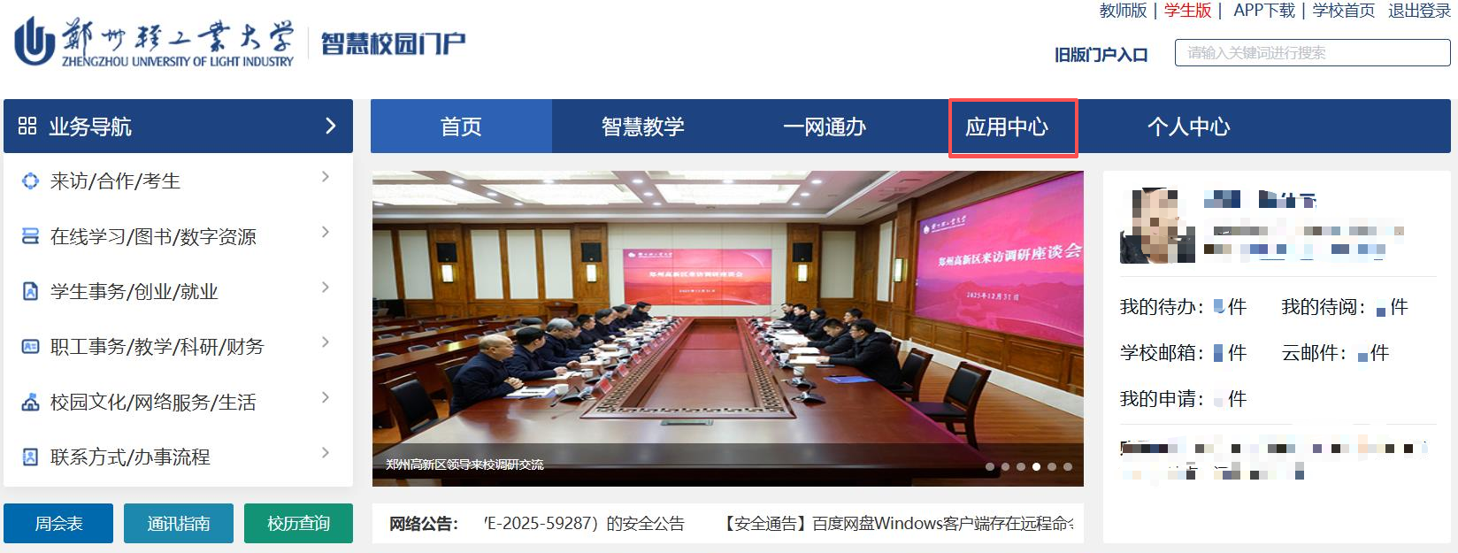
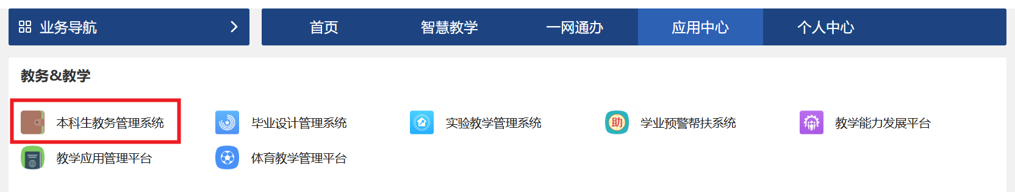
1.进入“郑州轻工业大学教务网络管理系统”
进入学校主页www.zzuli.edu.cn，点击页面右下方“智慧门户”，然后输入账号和密码进入智慧校园门户页面。
点击“应用中心”
在教务&教学界面点击“本科生教务管理系统”

Slide 6
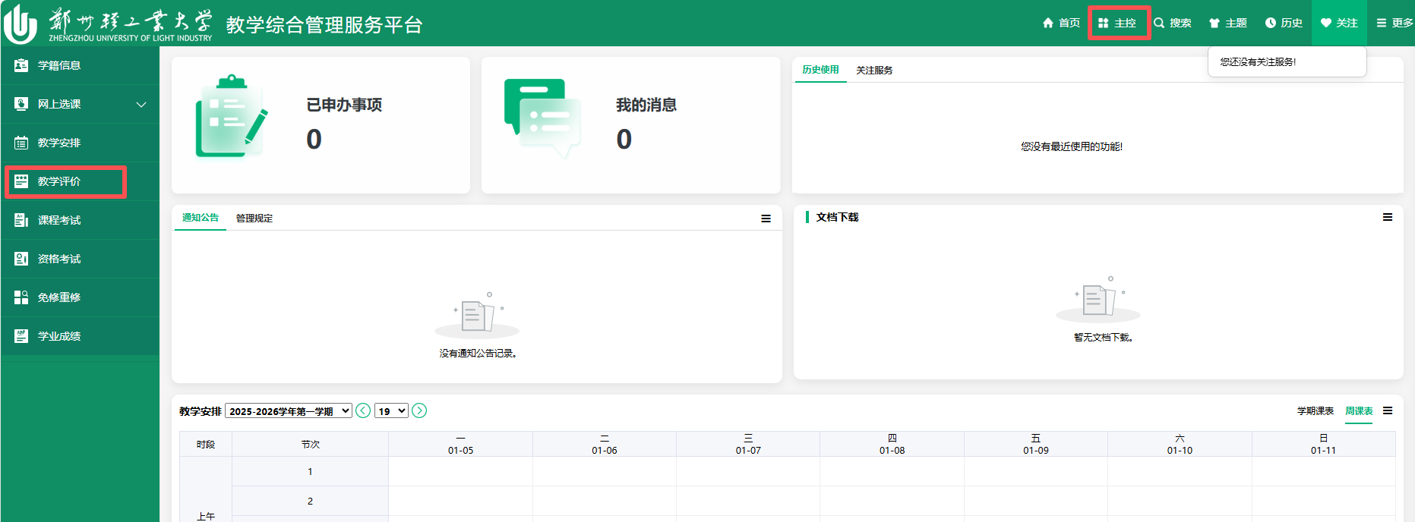
2.进入教学综合管理服务平台后点击上方主控按钮，或左侧菜单栏教学评价，进入教学评价。
点击“教学评价”

Slide 7
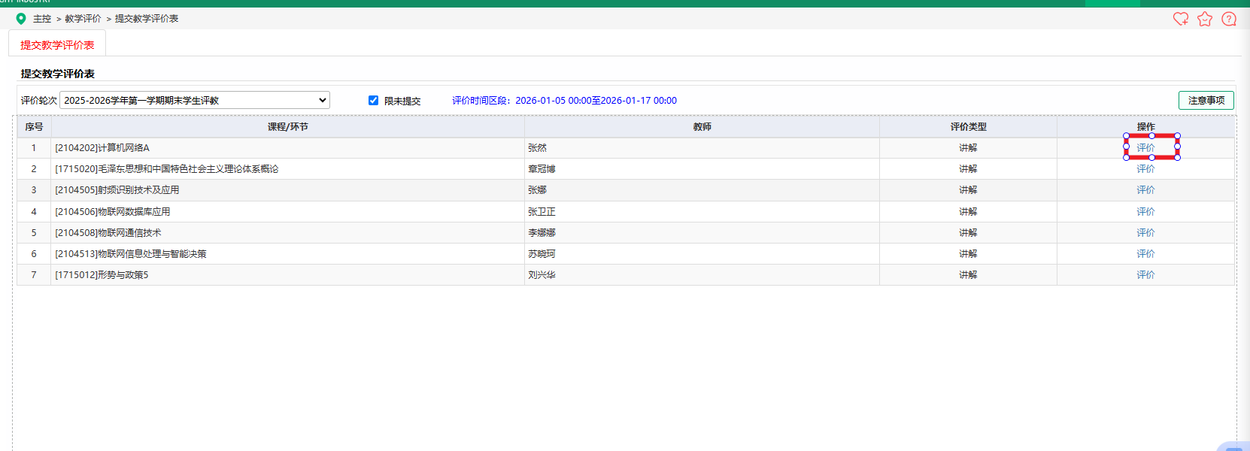
3.点击课程后的评价按钮。
点击操作下面的“评价”

Slide 8
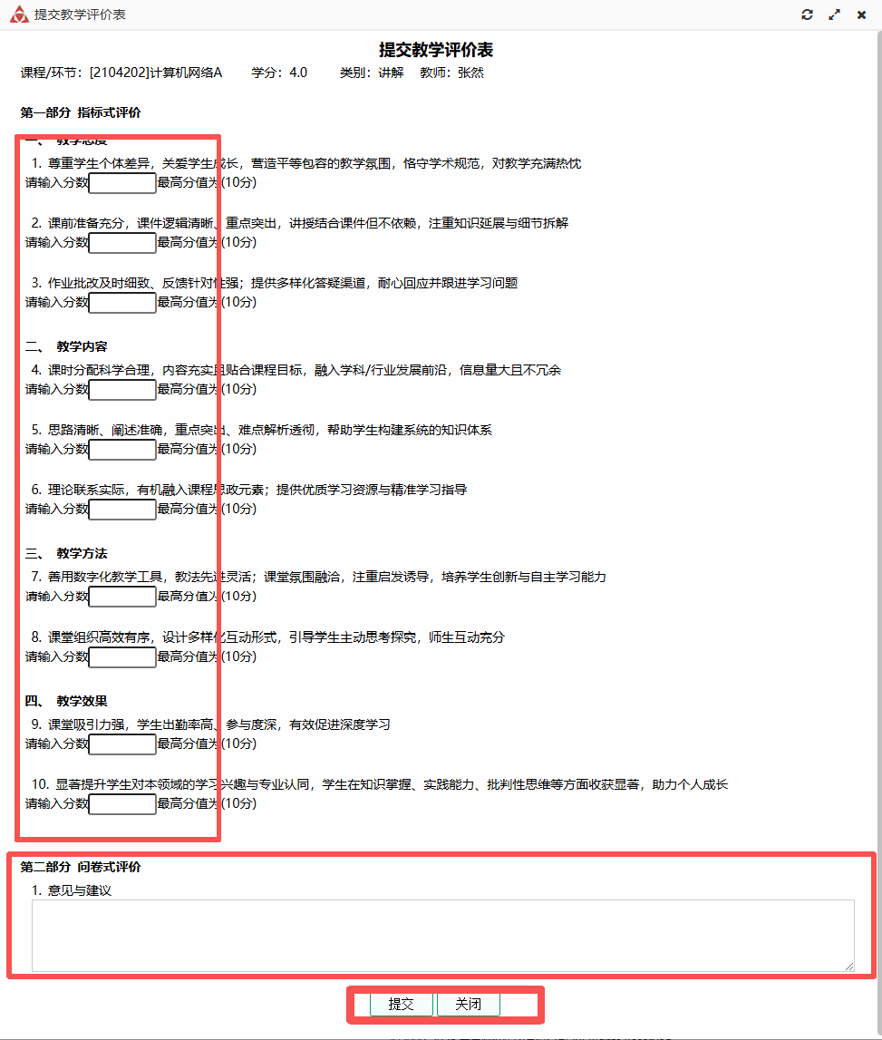
4.填写每项指标的分数，最后一项填写意见与建议，填写完毕后点击提交。
根据实际情况填写分数，分数不能全部一样。
点击“提交教学评价表”
填写对课程的意见与建议，也可以填写”无“
点击“提交”后不可修改，已提交的课程，只能进行查看

Slide 9
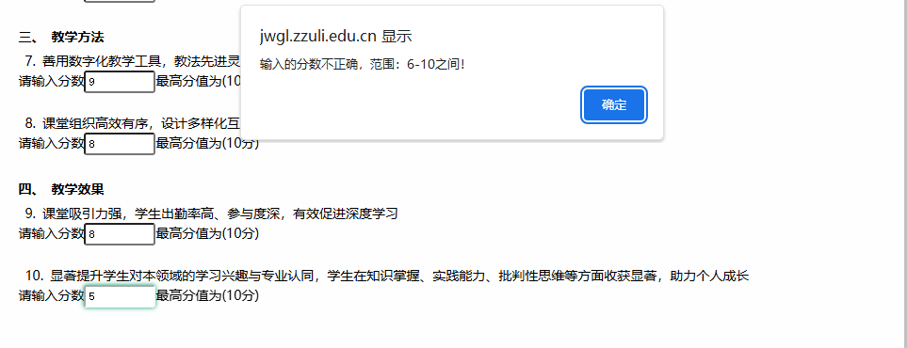
5.打分范围是6-10分之间如果所打分数不符合要求，系统会自动弹出“评教提交的条件”，然后根据该条件调整分数，再重新点“保存” 提交即可。
当打分栏所打分数不符合要求时，系统会自动弹出“评教提交的条件”，对话框，然后根据该条件调整分数，再重新点“保存” 提交即可

